Slide 1




Thứ … ngày … tháng … năm …
Tiếng Việt
ÔN TẬP CUỐI HỌC KÌ 1
(Tiết 5)

Slide 2

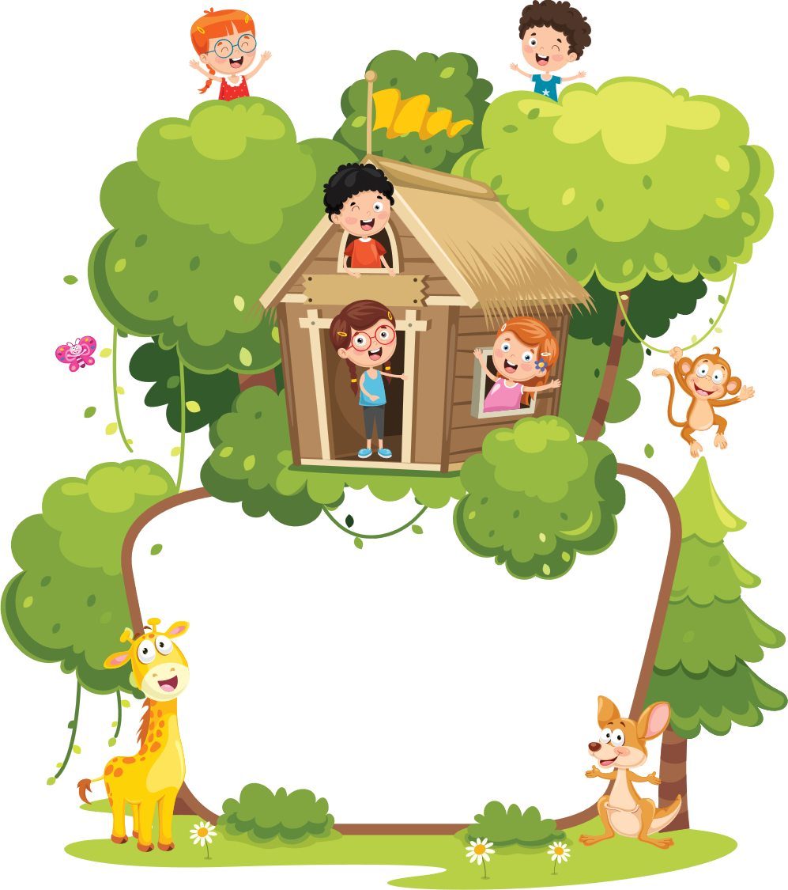



NHÀ VĂN
TÀI BA

Slide 3



Đề bài: Viết bài văn kể lại một câu chuyện đã học trong chủ điểm “Cộng đồng gắn bó” bằng lời của một nhân vật trong truyện.

Slide 4

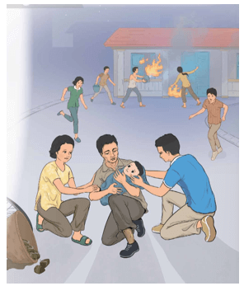
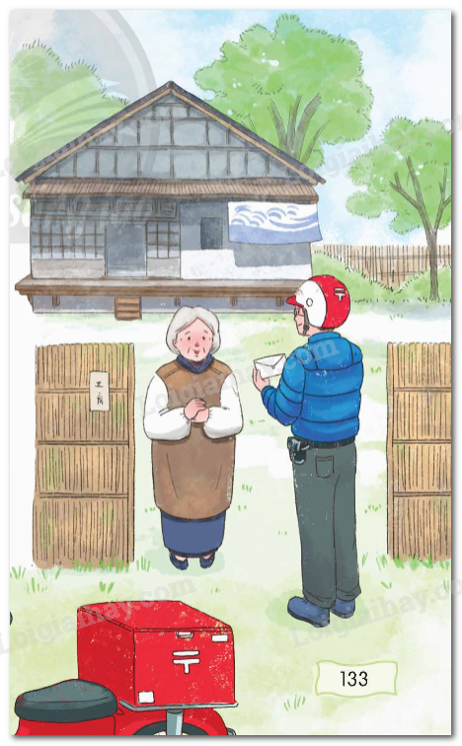
Các câu chuyện trong chủ điểm “Cộng đồng gắn bó” .
“Tiếng rao đêm”.
“Những lá thư”.

Slide 5
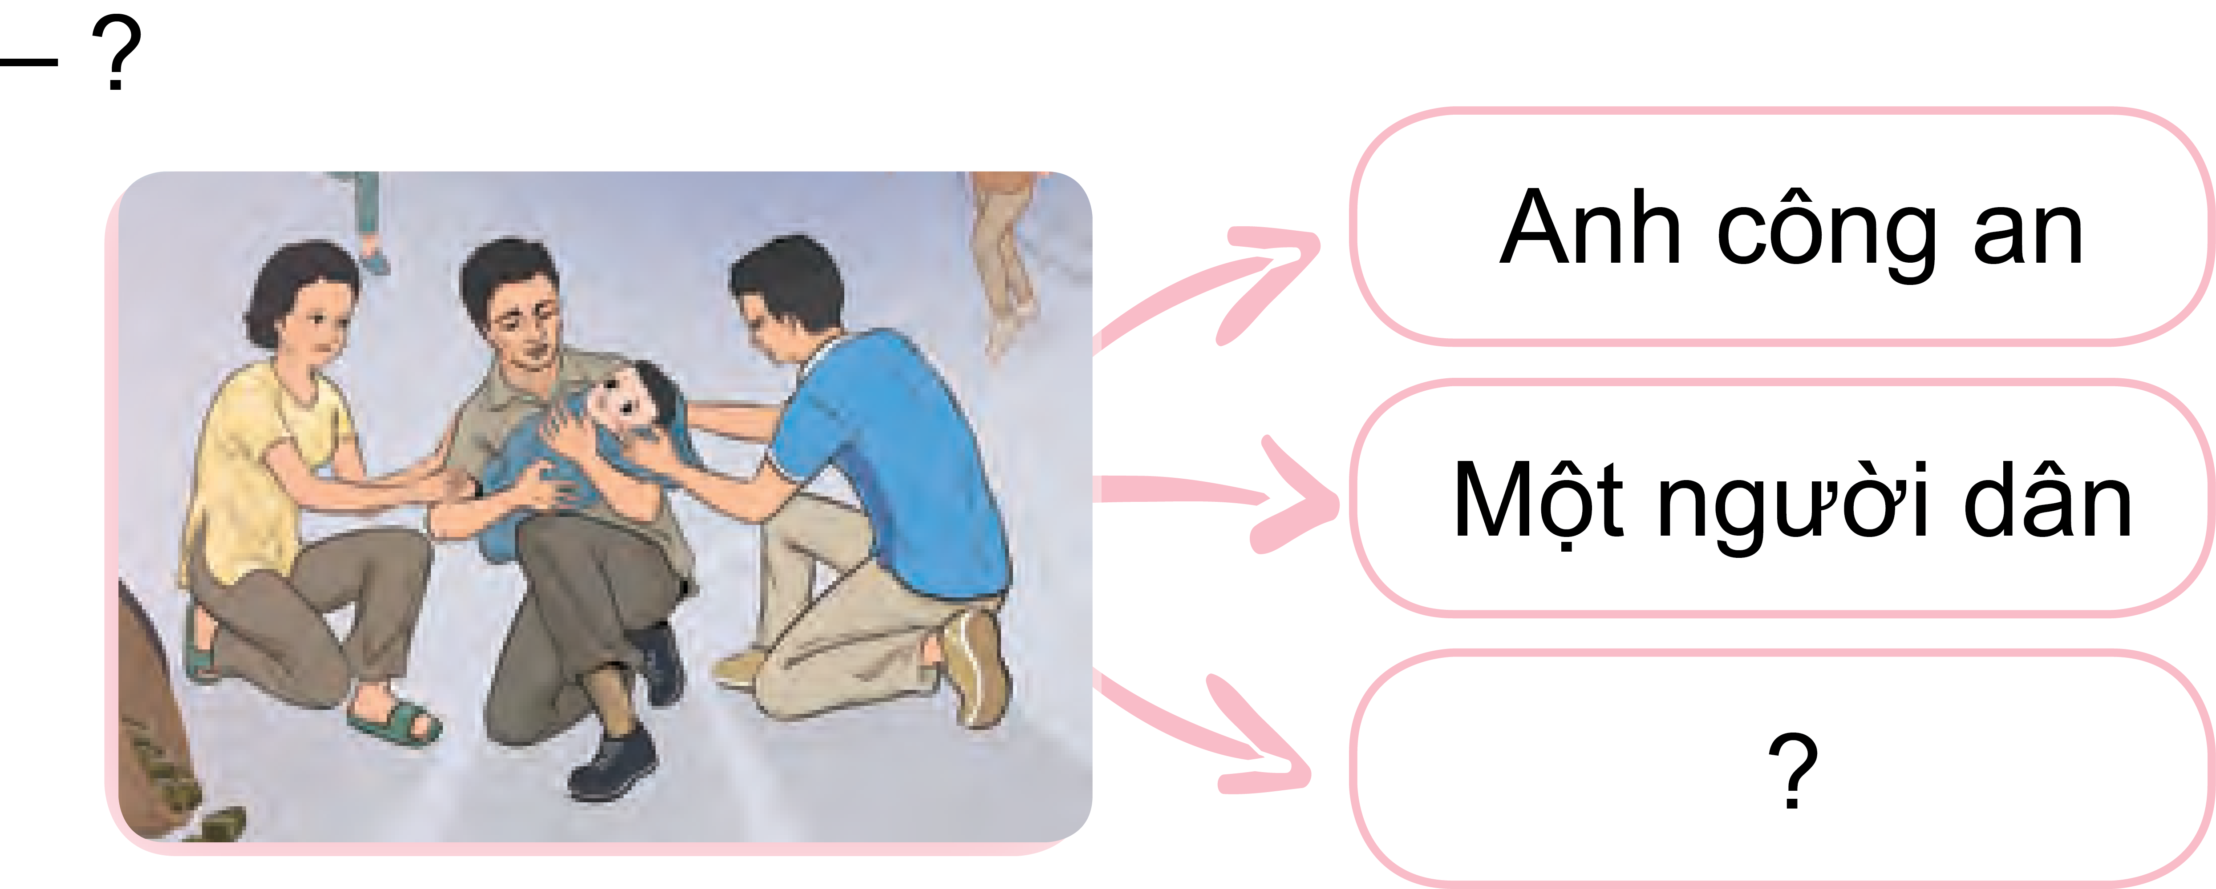
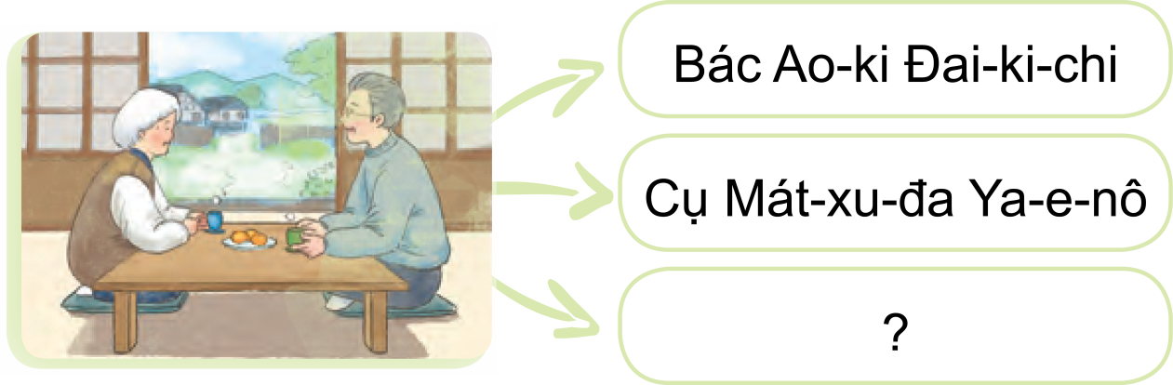

NHÀ VĂN NHÍ TÀI BA
Gợi ý:
1. Mở bài: Giới thiệu câu chuyện.
– Người kể chuyện.
– Hoàn cảnh diễn ra câu chuyện.
– ?

Slide 6
NHÀ VĂN NHÍ TÀI BA
2. Thân bài: Kể lại câu chuyện.
– Chọn lời xưng hô phù hợp.
– Kể đầy đủ các sự việc. Có thể kể chi tiết hơn đối với sự việc chính.
– Đặt mình vào vai nhân vật:
+ Thể hiện lời nói, ý nghĩ,... phù hợp.
+ Nhận xét, đánh giá nhân vật, sự việc.

Slide 7
NHÀ VĂN NHÍ TÀI BA
3. Kết bài: Bày tỏ suy nghĩ, cảm xúc hoặc rút ra nội dung, ý nghĩa của câu chuyện.

Slide 8

BÀI LÀM MẪU
Tôi là Ao-ki Đai-ki-chi – một bưu tá mới. Tôi nhớ mãi lần đầu tiên tôi tới phát thư cho cụ Mát-xu-đa Ya-e-nô".
Cụ Ya-e-nô sống một mình trong ngôi nhà ở rìa làng. Lần đầu tôi gặp cụ, cụ Ya-e-nô từ trong nhà đi ra, cụ cười vui vẻ:
- Ồ, bác bưu tá mới phải không? Bác uống với tôi chén trà nhé!Vì đang khát nên tôi không ngần ngại vào nhà uống trà.Cụ mang hết món này đến món khác ra mời. Tôi ăn đến no mới về.

Slide 9
Lại một hôm khác, tôi qua đưa thư. Cụ Ya-e-nô đi ra và lại mời tôi vào uống trà. Tôi lại ăn đến nọ, trò chuyện với cụ rồi ra về.Kể từ đó, cứ tới nhà cụ Ya-e-nô phát thư, tôi lại dùng bữa và nói chuyện với bà cụ.
Tôi bỗng thắc mắc sao: “Sao cụ Ya-e-nô sống ở rìa làng hay có thư. Rốt cuộc thì ai gửi nhỉ?”. Thế rồi tôi hỏi đồng nghiệp thì được biết những lá thư đó là do cụ Ya-e-nô tự gửi. Niềm vui của cụ ấy là cùng bưu tá uống trà.
Tôi trầm tư suy nghĩ. Đêm ấy, tôi viết cho cụ một bức thư. Sáng ra, bỏ vào hòm thư của bưu điện.

Slide 10
Thế rồi, hôm sau, tôi tới chỗ cụ Ya-e-nô giao thư như bình thường.Cụ Ya-e-nô đi ra, vẻ mặt lấy làm lạ. Nhìn thấy tên người gửi là Ao-ki Đai-ki-chi, cụ vội vàng mở phong bì, rút lá thư ra.
“Cháu chào cụ Ya-e-nô. Lúc nào cháu cũng được uống trà và ăn món ngon của cụ. Món ăn cụ làm ngon lắm. Từ giờ, cho cháu lại được tiếp tục làm phiền cụ. Cụ nhớ giữ gìn sức khoẻ để sống thật lâu cụ nhé".
Từ mắt cụ Ya-e-nô, những giọt nước mắt lã chã rơi. Tôi ngượng ngùng nhìn cụ.
Từ đó tôi và cụ trở thành những người bầu bạn cùng nhau.

Slide 11





THỰC HIỆN VÀO VỞ BÀI TẬP

Slide 12

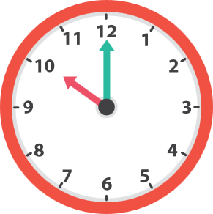


TRÌNH BÀY TRƯỚC LỚP
Trình bày
Nhận xét

Slide 13

TẠM BIỆT VÀ HẸN GẶP LẠI

